Slide 1


从“沉没成本”说纠结
指导老师：陈军 微课题制作：21级工商 李毅

Slide 2


现象阐述
我们的学生都是成人学生，或是处于交友恋爱阶段，或是处于职场打拼阶段，亦或是一段情感的离合聚散……常常会遇到情场不顺，职场不利，情感纠结，难以自抑……

Slide 3

问题引出——
那么，到底应该如何面对纠结与困惑？
经济学这样教给我们——

Slide 4
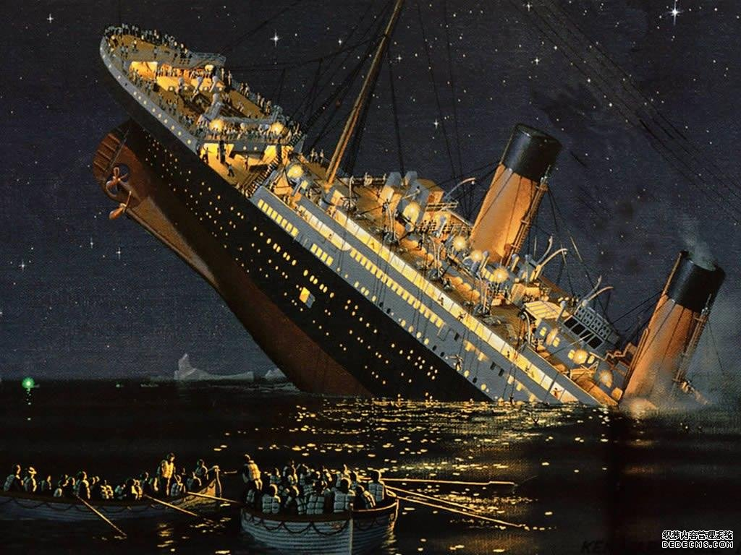
原理应用
沉没成本：当成本已经发生而且无法收回时，这种成本就是沉没成本；其主要用于企业项目的投资决策，在决策时无需考虑。

Slide 5




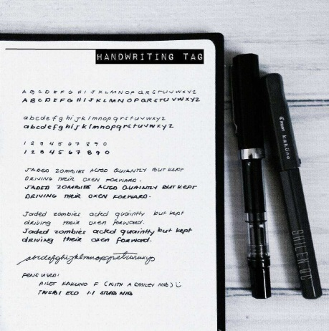
原理解析
很多时候，我们不是跟“事”过不去，而是跟“心”过不去；
其实，人不是靠心情活着，而是靠心态活着；
心态就是你怎么思考？用什么思维方式？因为思维方式决定行为方式！
那么，站在经济学的角度我们怎么看呢？

Slide 6

原理解析
沉没成本告诉我们——
当成本（事情）已经发生而且无法收回（挽回）时，这种成本就是沉没成本，决策时无需考虑；
过去的已然过去，“彩云易散，覆水难收”；
都已变成了收不回的“沉没成本”！

Slide 7

启示
1
如果一段路走了很久依然看不到希望，那就改变方向；
如果一个人交往了很久依然看不到真诚，那就主动离开。

Slide 8

启示
2
人要拿得起，也要放得下；
拿得起是能力，放得下是智慧！

Slide 9

走出纠结，
重要的是心系当下，
走出你的“沉没成本”。
结论

Slide 10
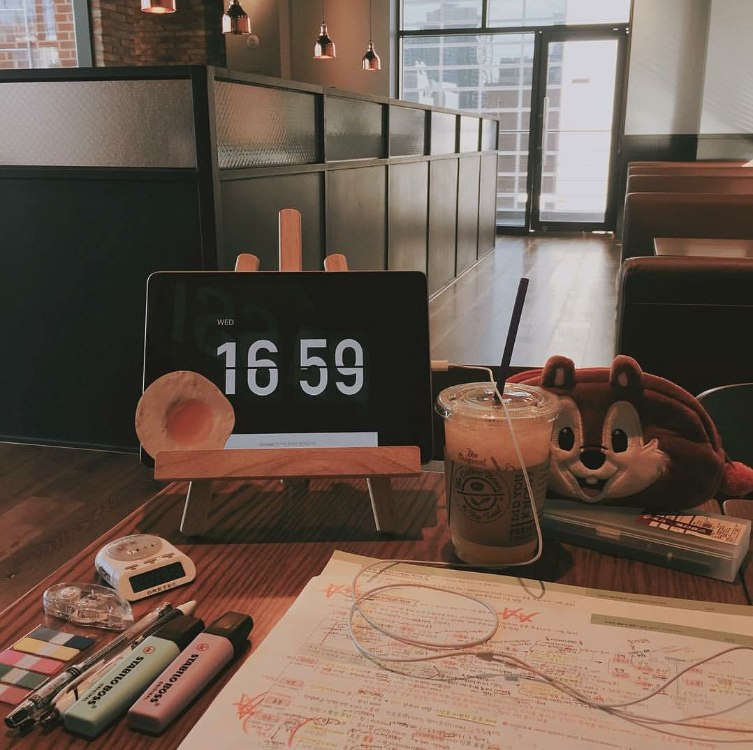
THANKS！

